Slide 1
MINISTERIO DE TRABAJO, EMPLEO Y SEGURIDAD SOCIAL
VICEMINISTERIO DE TRABAJO
PRINCIPALES ESTRATEGIAS PARA EL IMPULSO DE LA AUTONOMÍA Y EMPODERAMIENTO ECONÓMICO DE LA MUJER

Slide 2
PORCENTAJE DE MUJERES Y HOMBRES
SECTOR PÚBLICO Y PRIVADO
TASA DE INFORMALIDAD-MUJERES - NIVEL PAÍS
67.9%
Artículo 48.- De la igualdad de derechos del hombre y de la mujer
El hombre y la mujer tienen iguales derechos civiles, políticos, sociales, económicos y culturales. El Estado promoverá las condiciones y creará los mecanismos adecuados para que la igualdad sea real y efectiva, allanando los obstáculos que impidan o dificulten su ejercicio y facilitando la participación de la mujer en todos los ámbitos de la vida nacional.

Slide 3
Esta estrategia propone alcanzar la autonomía y el derecho a una vida digna de todas las mujeres trabajadoras del Paraguay, a través del empoderamiento económico, por medio de tres ejes de trabajo:
La promoción de los derechos laborales de las mujeres.
El mejoramiento de la empleabilidad a través del acceso a cursos de alta productividad y demanda laboral.
La inserción laboral y fomento de capacidades emprendedoras.

Slide 4
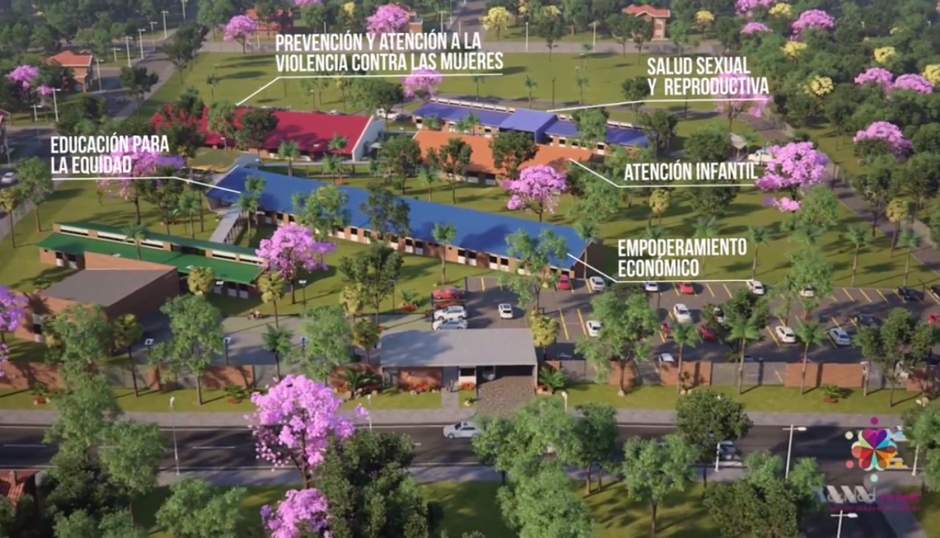
Ciudad Mujer:
Un modelo innovador de gestión pública
Ciudad Mujer (CM), programa de referencia regional para impulsar el bienestar, la inclusión socioeconómica y el empoderamiento femenino.
CM es un modelo de intervención multinivel que promueve los derechos de las mujeres abordando en paralelo varios factores de riesgo y factores protectores relacionados con los principales problemas que enfrentan las mujeres en la etapa de prevención (antes de que ocurran), así como en las fases de atención, protección y reparación. Igualmente, involucra a distintas personas en diversos niveles, incluyendo a las mujeres de manera individual y grupal, a sus familias, comunidades y organizaciones, entre otros ámbitos. Este enfoque da una respuesta multisectorial a las necesidades de las mujeres que responden a problemáticas que son de carácter multidimensional.

Slide 5
Objetivos Específicos del Módulo de Empoderamiento Económico:
Incrementar el porcentaje de mujeres que cuentan con ingresos propios fortaleciendo sus competencias y habilidades desde la capacitación y formación.
Implementar estrategias de empoderamiento de las mujeres para facilitar la empleabilidad y la competitividad
Desarrollar procesos de educación formal, capacitación vocacional y habilidades para la vida, para potenciar el empoderamiento económico de las mujeres.
Fortalecer las capacidades y habilidades empresariales para mejorar el acceso al emprendimiento.
Mejorar el acceso al crédito y otros servicios financieros para las mujeres.
Dentro del Módulo se ofrecen los siguientes servicios:
Intermediación laboral (bolsa de empleo, asesoría para entrevistas laborales, capacitación para elaboración de Currículum Vitae)
Capacitación laboral (tradicional y no tradicional)
Capacitación técnico-agrícola
Asesoría legal orientada a la protección de los derechos laborales.
Asesoría, capacitación empresarial y educación financiera.
Ferias de emprendedoras y convenios con empresas.
Ciudad Mujer Móvil – Módulo de Empoderamiento Económico.
A través del Programa Ciudad Mujer Móvil, formulada en el segundo semestre del 2018, se buscó acercar, a las mujeres de las comunidades más lejanas, la oferta pública de servicios que brinda el MTESS como coordinador del Módulo de Empoderamiento Económico, ello a través de un sistema móvil de atención y articulación interinstitucional, para la promoción, empoderamiento y autonomía de las mujeres.
En esta 1° etapa el Módulo de Empoderamiento Económico (móvil) ofreció aproximadamente 1.786 servicios.

Slide 6
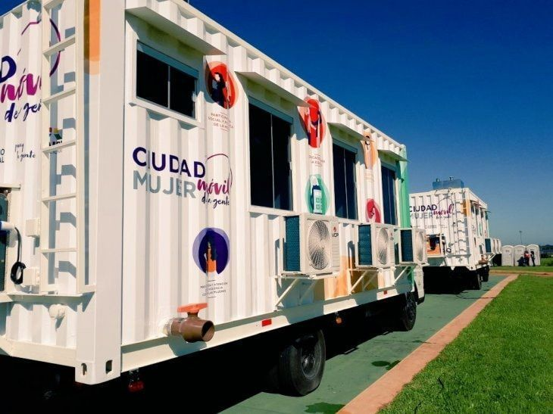
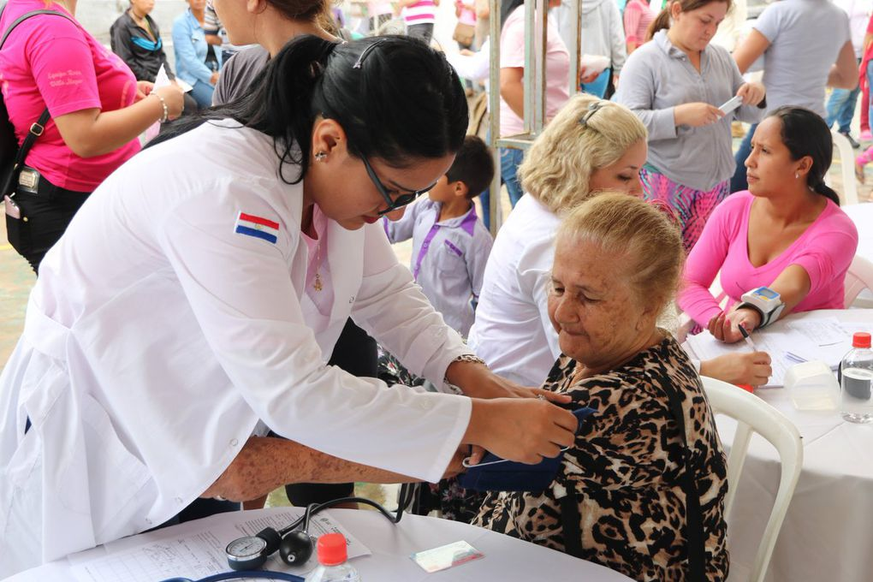
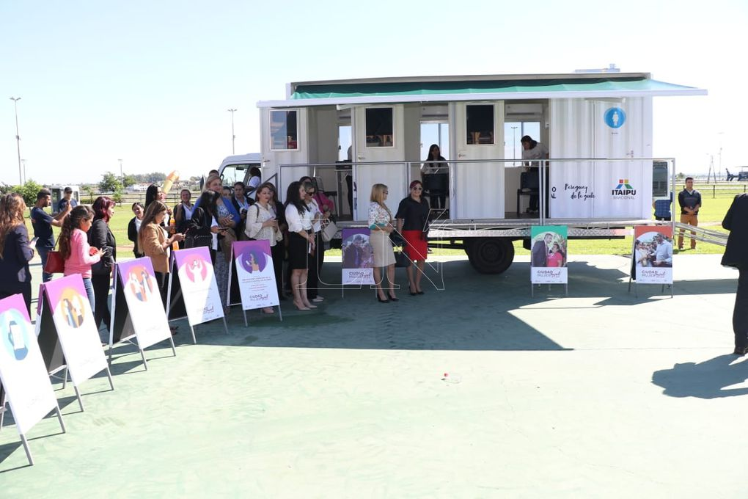

Slide 7
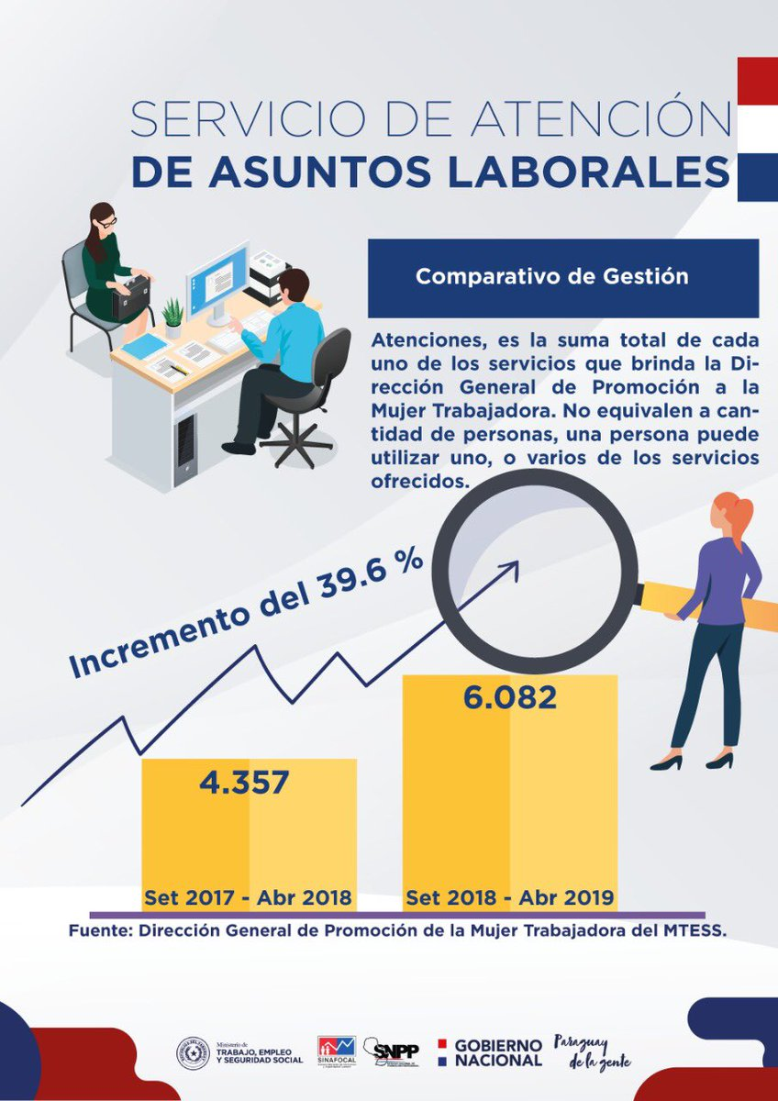
El Servicio de Atención de Asuntos Laborales – SAAL, tiene como misión prestar un asesoramiento integral a las trabajadoras, empleadores/as, empresas y público en general, sobre la aplicación de la normativa laboral vigente que protege a las mujeres trabajadoras.
A través del SAAL se ha desarrollado un trabajo especialmente dirigido a la promoción y protección de los derechos de las mujeres trabajadoras en general, aquellas en estado de gravidez y periodo de lactancia, así como las del sector doméstico, contra toda forma de discriminación, violencia, o maltrato en ámbito laboral. Ello en el marco de la Ley N° 5.407/15 de Trabajo Doméstico, la Ley N° 5508/15 del Promoción, Protección de la Maternidad y Apoyo a la Lactancia Materna, y la Ley N° 5777/16 de Protección Integral a las mujeres, contra toda forma de violencia y otras.

Slide 8
ACOSO LABORAL O MOBBING LABORAL

Slide 9
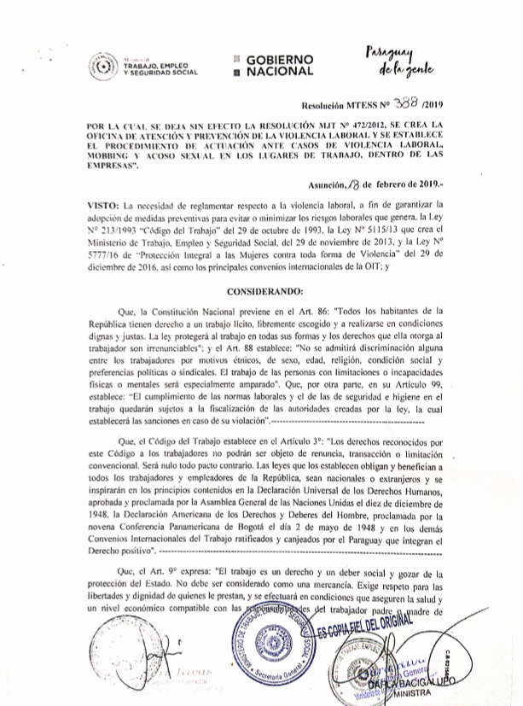
RESOLUCIÓN MTESS N° 388/2019
POR LA CUAL SE DEJA SIN EFECTO LA RESOLUCIÓB MJT N° 472/2012, SE CREA LA OFICINA DE ATENCIÓN Y PREVENCIÓN DE LA VIOLENCIA LABORAL, MOBBING Y ACOSO SEXUAL EN LOS LUGARES DE TRABAJO, DENTRO DE LAS EMPRESAS.

Slide 10
LA MINISTRA
DE TRABAJO, EMPLEO Y SEGURIDAD SOCIAL
R E S U E L V E:
1º.- Créase la Oficina de Atención y Prevención de la Violencia Laboral, dependiente del Ministerio de Trabajo, Empleo y Seguridad Social, coordinada por la Dirección General de Promoción a la Mujer Trabajadora y la Dirección del Trabajo.
2º.- VIOLENCIA LABORAL: a los efectos de la presente resolución, se entiende por “violencia laboral” toda acción ejercida sobre el/la trabajador/a de manera directa mediante actos, comentarios, proposiciones o conductas con connotación sexual o no, mobbing o acoso sexual, no consentidas por la víctima, ejercidas por superiores o compañeros de igual o inferior jerarquía.
Se incluye en esta causal el acoso sexual que, en forma indirecta, cause al trabajador o a la trabajadora un ambiente laboral de naturaleza hostil, intimidadora, ofensiva y humillante. Se considerará que esta forma de violencia laboral reviste especial gravedad cuando la víctima se encuentre en una situación de particular vulnerabilidad.
3º.- La Oficina de Atención y Prevención de la Violencia Laboral, tendrá las siguientes funciones:
Sensibilizar, capacitar y difundir la problemática de la violencia laboral en los sectores involucrados con el MTESS.
Realizar investigaciones dirigidas a una mayor y mejor comprensión del fenómeno d la violencia laboral y, especialmente, a su adecuada prevención, incluyendo la elaboración de documentos de trabajo y datos estadísticos que permitan evaluar su impacto y evolución.

Slide 11
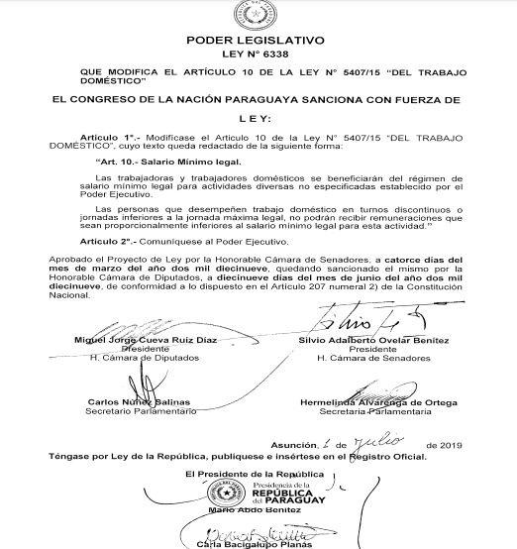

Slide 12
complejo edilicio que reúne toda la oferta pública de capacitación, formalización y conexión con financiamiento para iniciar un emprendimiento de negocio.

Slide 14
MUCHAS GRACIAS!

